Slide 1
自己紹介

Slide 2

松下凌太 (マツシタリョウタ)
生年月日：2002年02月01日
趣味：

Slide 3
研究内容

Slide 4
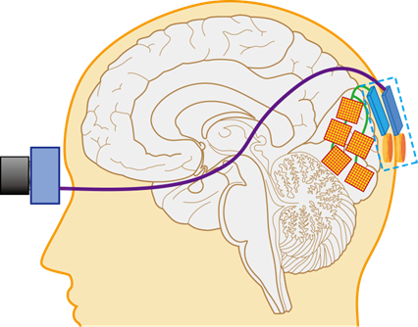
RISC-Vを使用した視覚野刺激型人工視覚システムのための圧縮伸張プログラムの実装
脳内の視覚野を電極で刺激することで 疑似的な視覚を得るシステム
圧縮伸張プログラムはアセンブリ言語で記述されており、カスタムプロセッサで実行
これではデバッグや第三者による再現が難化
RLE-指数ゴロム符号化をC言語で実装し、オープンプロセッサのRISC-Vプロセッサで評価
RISC-Vのシミュレーションツールによるデバッグの簡単化でソフトウェアの開発期間が短縮されると同時に、オープンプロセッサであるため、第三者による再現や改良が可能

